Slide 1
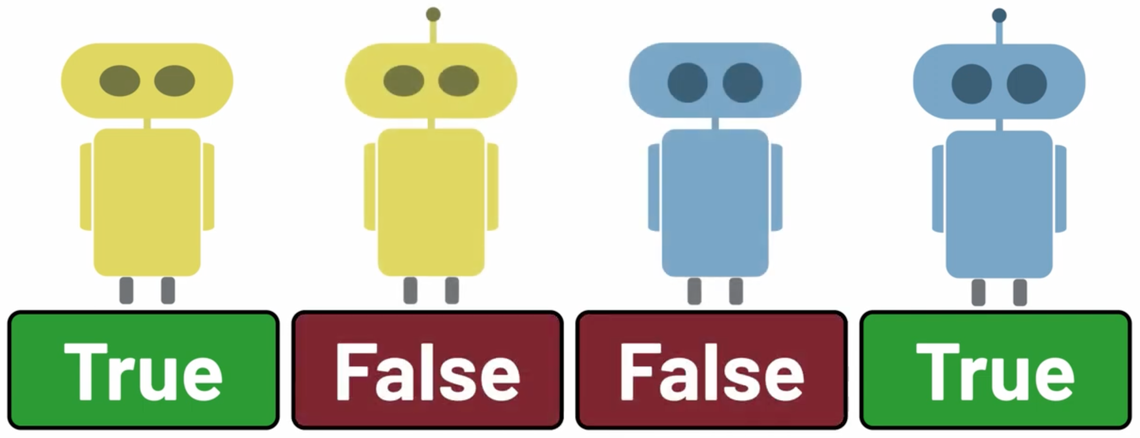
A
B

Slide 2
A
B
¬A

Slide 3
A
B
¬B

Slide 4
A
B
A ∧ B

Slide 5
A
B
A ∨ B

Slide 6
A
B
A ⇒ B

Slide 7
A
B
A ⇔ B

